Slide 1
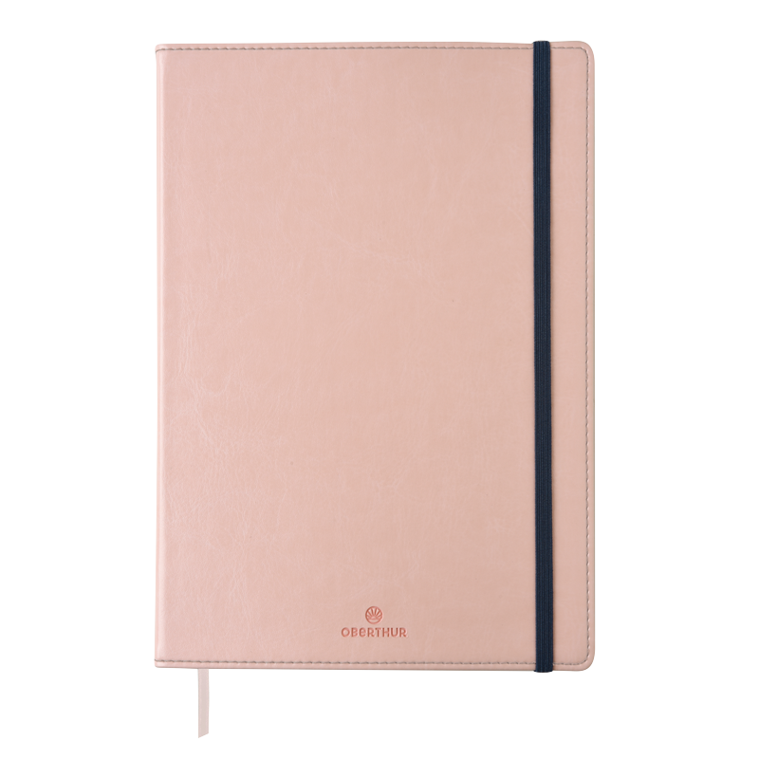

Slide 2


Slide 3
J’ai reçu une lettre la semaine dernière du Professeur Orme qui m’a informé de l’apparition d’une nouvelle espèce de Pokémon.
Cependant, on ne sait pas exactement sa position, je vais donc le chasser à travers le monde.
Jour 01 - 02/12/2020
La dernière position indiquée par mon collègue est au milieu d’un désert de la région de Rhode, a quelques kilomètres de la ville de Phénacit, cependant sur place, je ne trouve qu’une plume de ce mystérieux pokémon.
Jour 02 - 03/12/2020
Après une bonne nuit de repos, je décide de prendre le train pour demander de l’aide au Safari des Amis situé dans la ville de Lavandia, mais sans aucune réponse concluante de leur part.

Slide 4
Jour 03 - 04/12/2020
Je compris après cela que suivre la trace de ce pokémon ne sera pas de tout repos, je me décide alors à aller récupérer du matériel supplémentaire dans ma maison secondaire à Autéquia avant de rendre visite à un ami de la région de Kanto.
Jour 04 - 05/12/2020
Enfin équipé et plus motivé que jamais, je décide de rencontrer un autre pokemaniac vivant dans une petite maison dans la ville de Terruptive qui pourra peut-être m’aider en me donnant des conseils plus qu'utiles dans la traque que j'entreprends.

Slide 5
Jour 05 - 06/12/2020
Les secrets entourant ce curieux pokémon me rappela une espèce semblable... Les zarbis situés en périphérie de Azuria, ces pokémon découverts par Sacha au cours de son voyage dans la région de Sinnoh ont beaucoup aidé à l'avancement de mes recherches sur les pokémon antiques, cependant, beaucoup de mystères restent encore à élucider.
Jour 06 - 07/12/2020
J’entrepris de faire un roadtrip de la route 20 pour trouver ce pokémon en passant par plusieurs villes de la région d’Unys et rencontra Goyah qui sut me dire ou se trouvait le pokémon et c’est sur cette information précieuse que je décidai de dormir dans une forêt proche de Noeunoeufville.

Slide 6
Jour 07 - 08/12/2020
La localisation de ce pokémon connu, je peux enfin me rendre à Eternara dans la région d’Almia, lieu où celui-ci se trouvait. Cependant, avant cela, je décide de faire un détour par la ville lumière afin d’informer de mes découvertes le Professeur...

